Slide 1
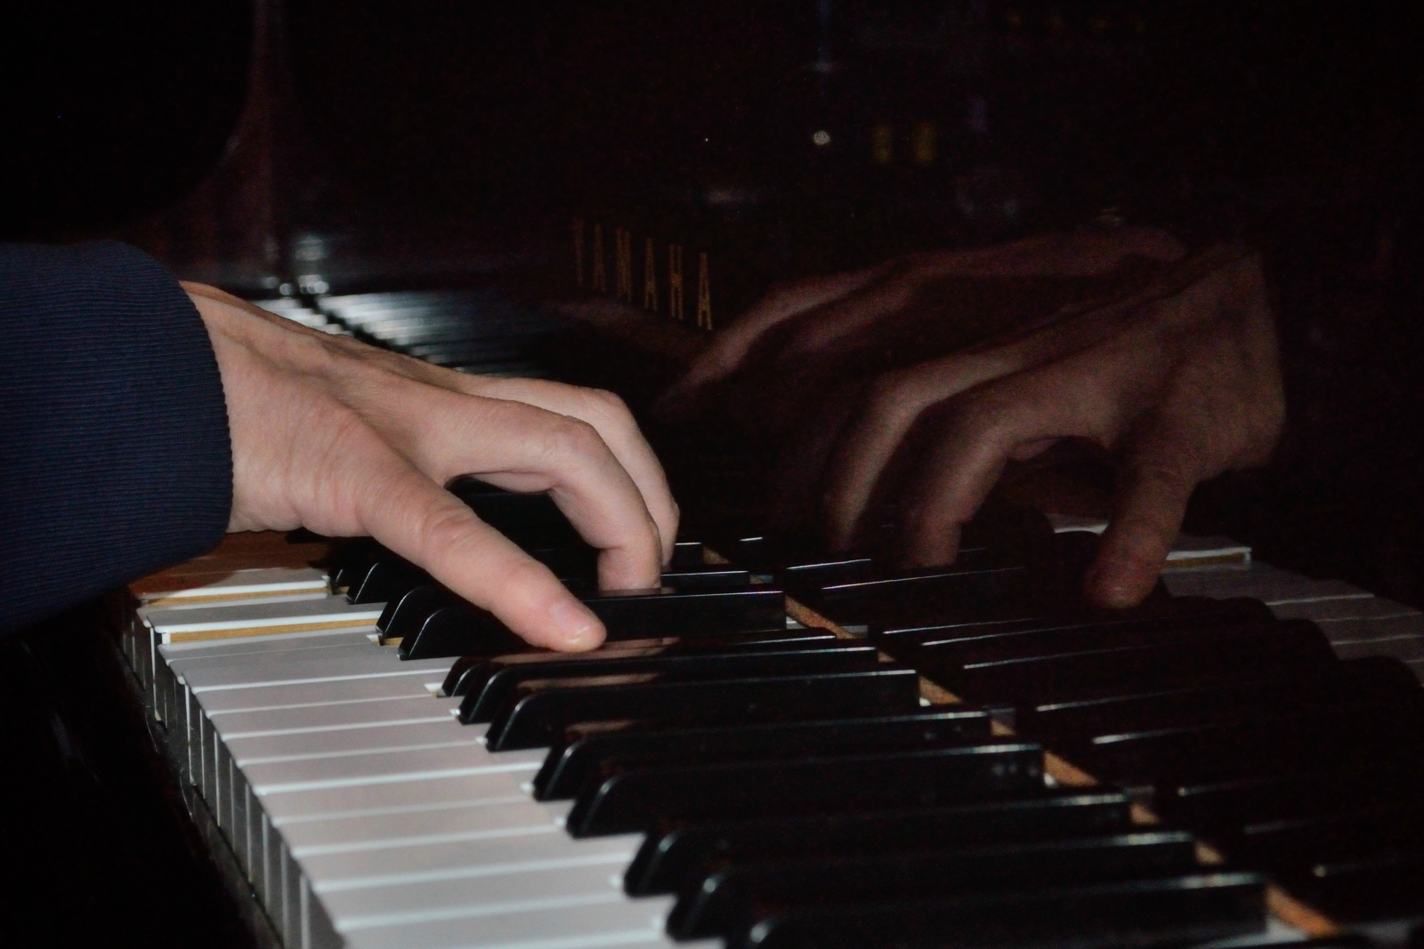
¿Está Autoridada por el Nuevo Pacto
la Música Instrumental
en los Servicios de Adoración?
Armando Ramírez — Septiembre 2023

Slide 2
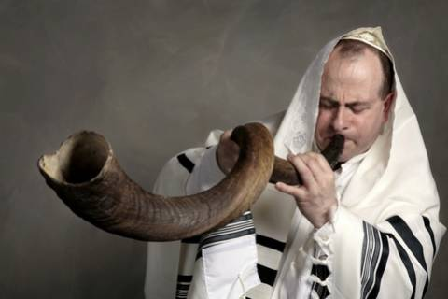
I. El Uso de Instrumentos Musicales en el Antiguo Testamento o Pacto
A. Se le atribuye a Jubal ser el «padre de todos los que tocan arpa y flauta» (Gén.4:21).
B. El primer cántico a Jehová lo cantó Moisés y los hijos de Israel , luego que Él les abrió el Mar Rojo para hacerlos cruzar y escapar de los soldados Egipcios. Parte del cántico dice, «¿Quién como tú, oh Jehová, entre los dioses ? ¿Quién como tú, magnifico en santidad, Terrible en maravillas hazañas, hacedor de prodigios?» (Ex.15:1, 11).
C. La profetiza «Miriam, hermana de Aarón» se unió también al cantó «tomó un pandero en su mano y todas las mujeres salieron en pos de ella con panderos y danzas» (v.10).
D. Entre los instrumentos musicales usados por los Judíos existieron (1) Los Instrumentos de percusión, o Sonido, eran aquellos que emitían sonidos al golpeados o agitados tales como: el pandero, el címbalo o la flauta.

Slide 3
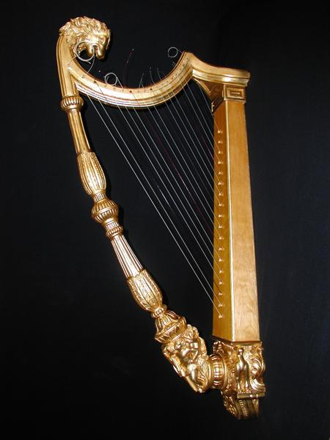
E. (2) Los Instrumentos de Cuerda que emitían sonidos al tocarlos tales como, el arpa o salterio , la lira y la cítara. La Lira (Kinnar) se tocaba para expresar gozo y alegría (Gén.31:27; 1 Cro.15:16,28;Sal.137:1-2). El Shofar se tocaba en año nuevo, luna nueva o días de fiestas solemnes (Lev.25:9; Josué 6.6, 20; Sal.81:3). La trompeta se usaba con fines militares (2 Cron.5:12-13)
E. Moisés fue ordenado por Dios fabricar «dos trompetas de plata; ... Las cuales te servirán para convocar la congregación, y para hacer mover los campamentos» (Núm.10:1-2).
F. Cuando el Arca del Pacto fue traída de la casa de Obed-edom a la ciudad de Jerusalén por primera vez, « David danzaba con toda su fuerza delante de Jehová... Así David y toda la casa de Israel conducían el arca de Jehová con júbilo y sonido de trompetas» (2 Sam.6:14-15). El registro de las Crónicas de los Reyes de Israel agrega «con júbilo y sonido de bocinas y trompetas y címbalos, y al son de salterios y arpas» (1 Cron.15:28).

Slide 4
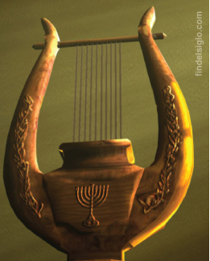
G. Hubo músicos y cantores en la adoración en el Templo, «hombres idóneos para la obra de su ministerio» (1 Cron.25:1) «Y todos estos estaban bajo la dirección de su padre en la musiva, en la casa de Jehová, con címbalos, salterios y arpas, para el ministerio del templo de Dios» (v.6). «instruidos en el canto para Jehová» Un total de 288 varones (v.7).
H. En el tiempo del rey Ezequías, los levitas estaban a cargo de «los instrumentos de David, y los sacerdotes con las trompetas» (2 Cron.29:26). Esto estaba estipulado así «porque aquel mandamiento procedía de Jehová por medio de sus profetas» (v.25).
I. Después del Exilio Babilónico, instrumentos musicales en los servicios del Templo renovado después de su destrucción, todavía fueron usados, «con címbalos para que alabasen a Jehová... Y cantaban, alabando y dado gracias a Jehová, y diciendo: Porque él es bueno, porque para siempre es su misericordia sobre Israel» (Esdras 3:10-11).

Slide 5
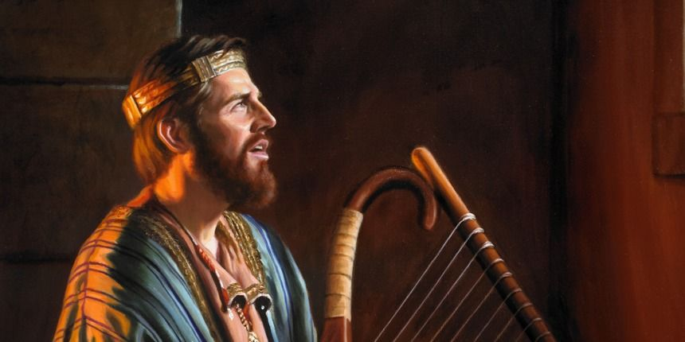
J. Los Salmos son la expresión más clara de alabanzas del pueblo de Israel acompañada con instrumentos de cuerda y danza bajo los cuales Dios fue agradado en el Antiguo Pacto.
K. «Cantad a Jehová cántico nuevo; Su alabanza sea en la congregación de los santos»... «Alaben su nombre con danza; Con pandero y arpa a él canten»... «Regocíjense los santos por su gloria, Y canten aun sobre sus camas» (Salmos 149:1, 3, 5). «Alabad a Dios en su santuario; Alabadle de la magnificencia de su firmamento»... Alabadle a son de bocina; Alabadle con salterio y arpa. Alabadle con pandero y danza. Alabadle con cuerdas y flauta. Alabadle con ´címbalos resonantes; Alabadle con címbalos de júbilo. Todo lo que respira alabe a Jehová» (Salmos 150:1, 3-6).

Slide 6
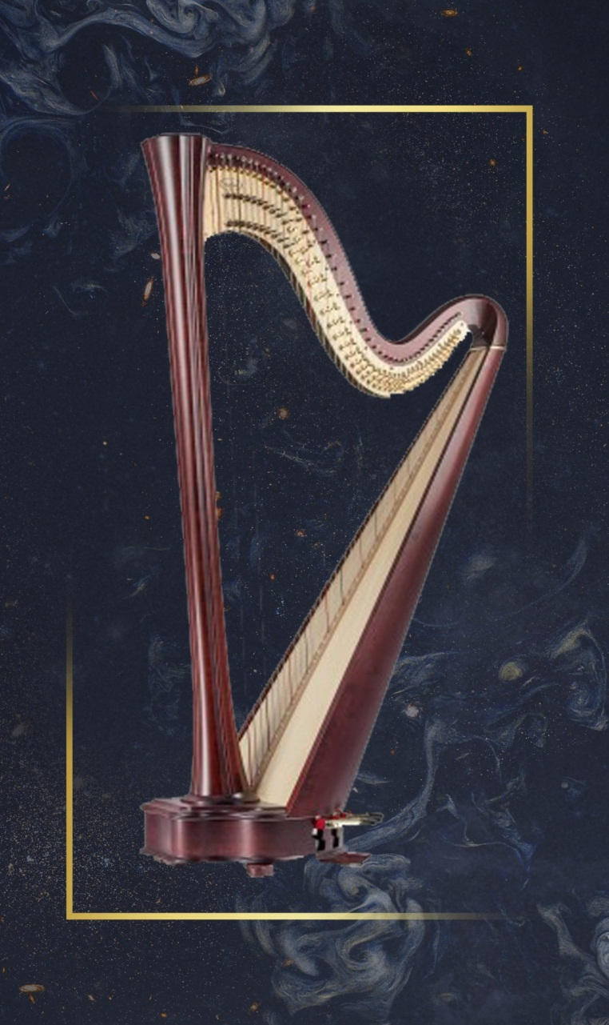
L. Sin embargo, para el tiempo de los Profetas menores (Siglo VIII A.C.). La adoración de los Judíos se había vuelto rutinaria y vacía del sentimiento verdadero. Además, estaban oprimiendo a su prójimo pobre y materializándose con sus bienes. Por lo tanto, Dios protesta contra sus cánticos y le dice «Quita de mí la multitud de tus cantares, pues no escucharé las salmodias de tus instrumentos» (Amós 5:23).
N. David reconoció por experiencia propia que la verdadera obediencia comienza en la calidad de un corazón quebrantado y humillado. «Los sacrificios de Dios son el espíritu quebrantado; Al corazón contrito y humillado no despreciarás tú, oh Dios» (Salmo 51:17).

Slide 7
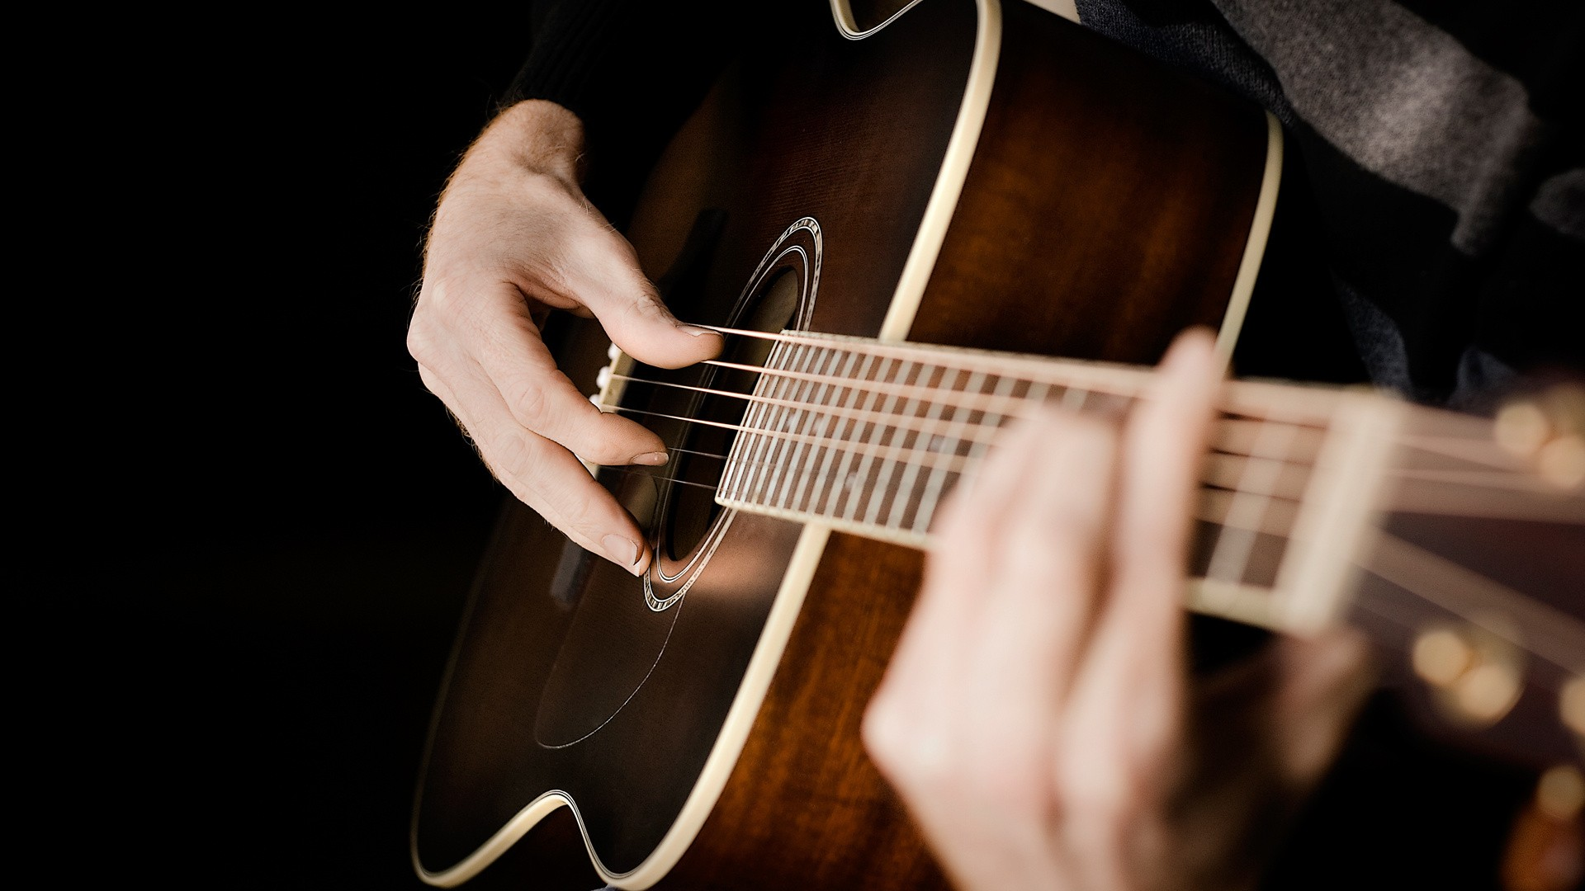
II. El Uso de Instrumentos Musicales en el Nuevo Testamento o Pacto
A. Uno debe observar que casi los mismos instrumentos musicales del A. T. continuaron en uso entre los Judíos del tiempo de Jesús.
B. Algunos tocaban «flautas» en el día de luto cuando la hija de Jairo acababa de morir (Mat.9:23). Había música y danzas en tiempos de fiesta en el hogar (Luc.15:25). En el cumpleaños de Herodes, Herodías bailó para agradarlo (Mat.14:6; Mar.6:22). Los jóvenes también tocaban «flautas» (Luc.7:32).
C. Pablo se refirió a los sonidos producidos por la flauta, la cítara y la trompeta (1 Cor.14:7-8). Esto prueba que los instrumentos se conocían y se usaban para diferentes propósitos en los tiempos del Nuevo Testamento.

Slide 8
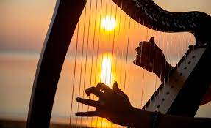
D. La noche previa al arresto de Jesús en el huerto de Getsemaní, Jesús y sus discípulos cantaron un himno “Y cuando hubieron cantado el himno, salieron al monte de los Olivos”. (Mat.26:30). Los Sinópticos registran el mismo hecho (cf. Mar.14:26).
E. La Biblia de Jerusalén tiene, “Después de cantar los Salmos”; “Después de cantar el himno de la Pascua” – New English Bible) ;“Y después de entonar alabanzas, partieron hacia el Monte de los Olivos” – Biblia Pesshita); “y cuando hubieron cantado un himno” – Versión Moderna 1929).
F. La costumbre Judía era cantar los Salmos 115-118 después de la fiesta de la Pascua. A esta colección se le llamaba Hallel que significa “Alabanza” de esta palabra tomamos la palabra “Aleluya”.

Slide 9
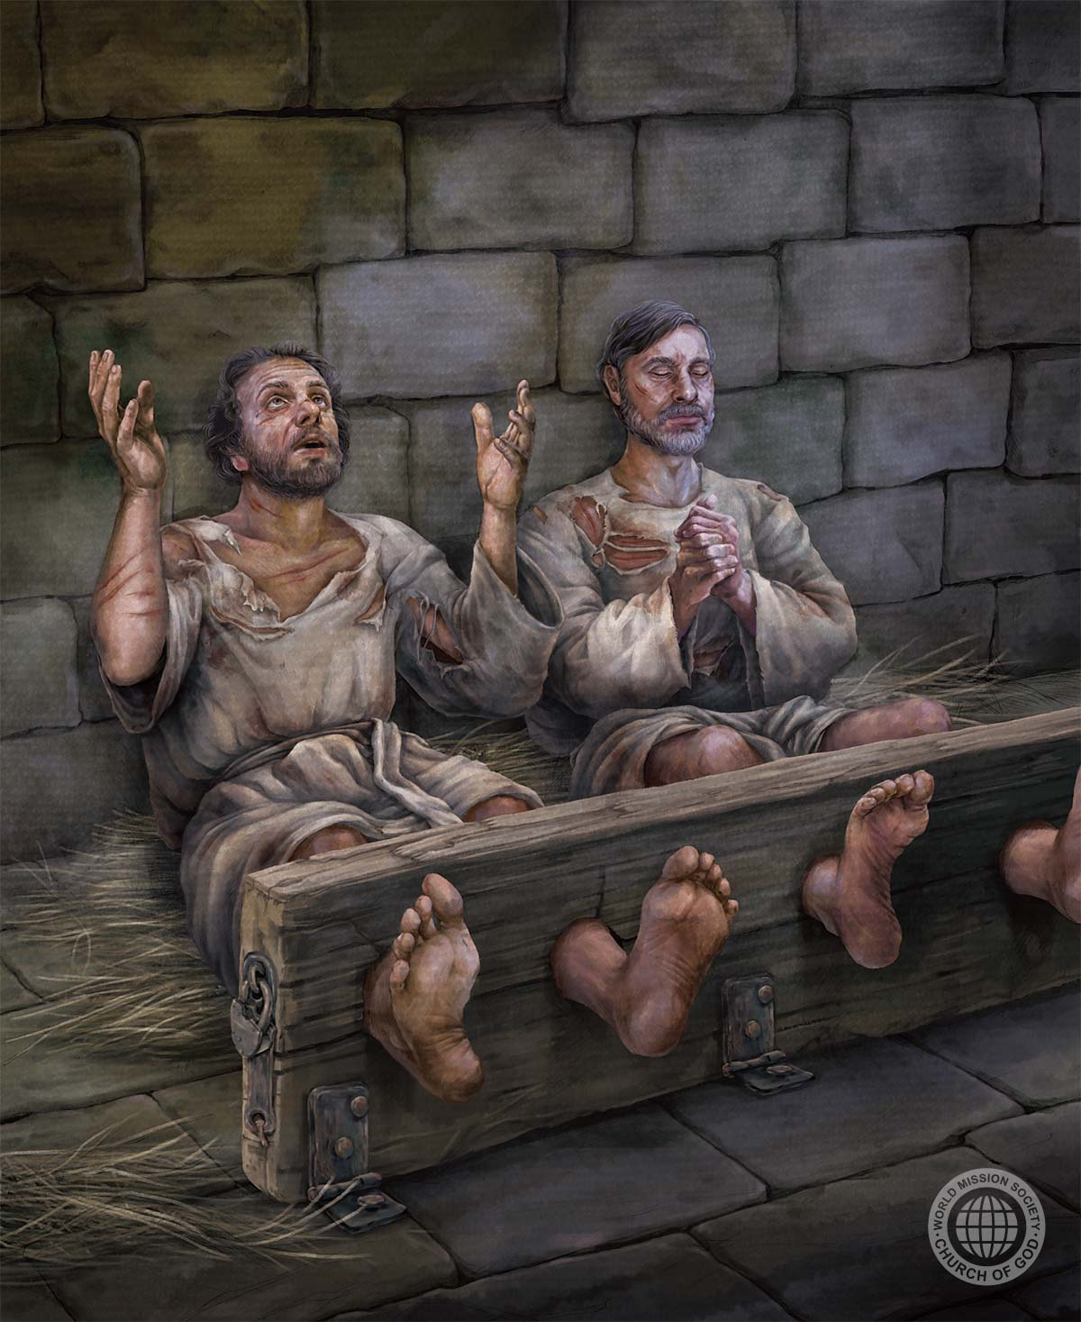
G. Henry Alford señala que “El himno era con toda probabilidad la última parte de aquello que los Judíos llamaron El Hallel, o el gran Hallel, que consistía de los Salmos 115-118; la primera parte (Salmos 113-114) era cantada durante la comida Pascual” (New Testament for English Readers, I:189).
H. Durante la noche que los apóstoles pasaron prisioneros en la cárcel de Filipos por predicar el evangelio, Lucas nos habla de la devoción y gozo de ellos, “Pero a medianoche, orando Pablo y Silas, cantaban himnos a Dios; y los presos los oían” (Hech.16:25).
I. El Intelineal Griego-Ingles del Nuevo Testamento por George Berry traduce, “Y hacia la medianoche, Pablo y Silas, orando, cantaban alabanzas a Dios”, “Y alrededor de la medianoche, Pablo y Silas orando alabaron en un himno a Dios” – Intelinear Greek-English of the New Testament, por Alfred Marshall).

Slide 10
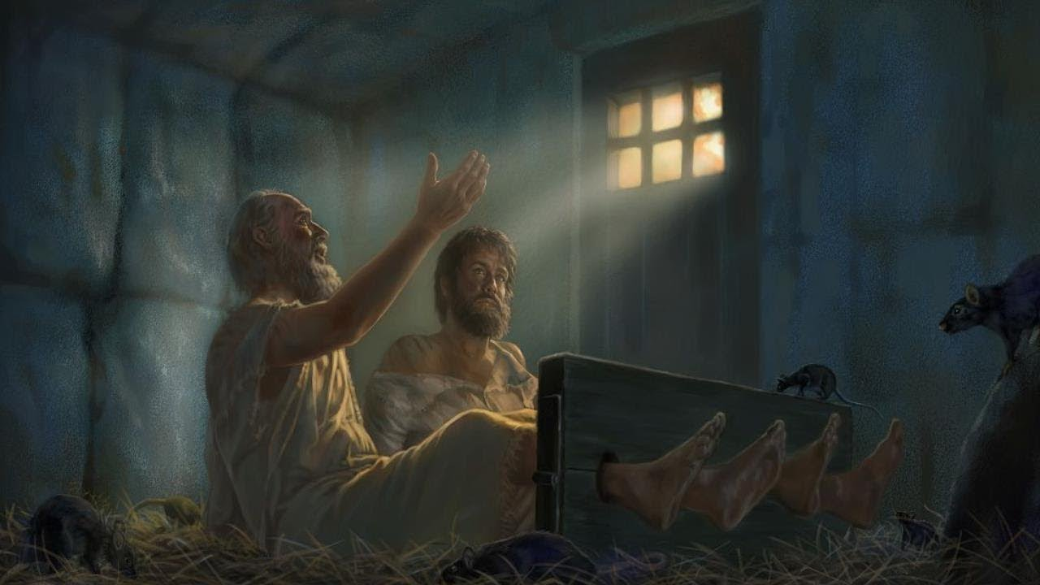
J. ¿Qué Pudo provocar que estos dos predicadores sujetos al peor de los maltratos físicos y martirios “cantaran himnos a Dios”? Cualquiera de nosotros podrían estar todo menos alegre, pero los apóstoles no están frustrados, no se han amargado en sus espíritus y se preguntan y ¿Dónde esta Dios ahora? David Roper escribió, “Si Él (Dios) es digno de nuestra adoración cuando todo parece estar bien, Él es digno también de alabanza cuando todo parece ir mal” (Truth For Today Commentary, Acts 15-18, 72).
K. A. T. Robertson observa que “orar y cantar” “Es un participio presente en voz media e imperfecto de indicativo, voz activa: Orando cantaban (simultáneamente, uniendo petición y alabanza)” (Imágenes Verbales en el Nuevo Testamento, 3:274-275).

Slide 11
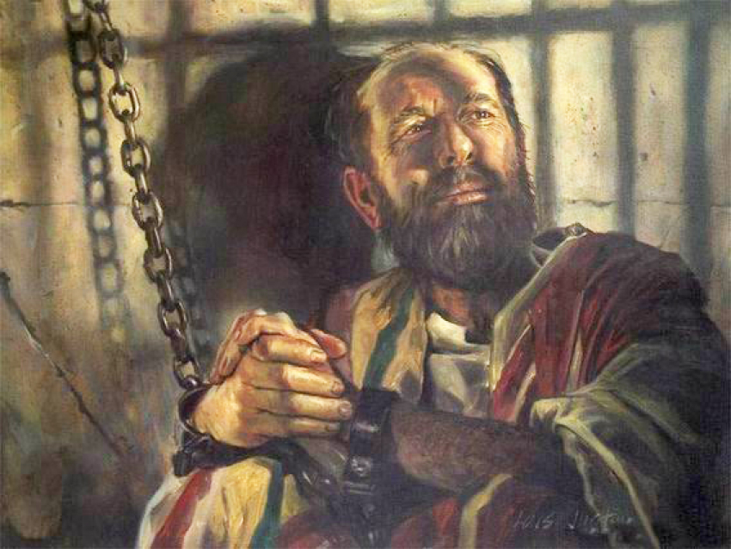
L. “Los hombres no oran cuando están enfurecidos, ni cantan cuando están profundamente angustiados. El hecho de que estos hombres orarán a medianoche es, por lo tanto, una prueba de que no era esta la tempestad de sus sentimientos” (Un Nuevo Comentario sobre Hechos, 2:105).
M. Alguien pudiera argumentar que los apóstoles cantaron sin instrumentos porque estaban confinados a una prisión, sin muchos de los derechos que tienen las personas libres. Pero aun si estuvieran libres, no les vemos empleando algún instrumento en su adoración o en su enseñanza sobre como el Cristiano debe adorar (Efe.5:19-20; Col.3:16-17; 1 Cor.14:15).

Slide 12
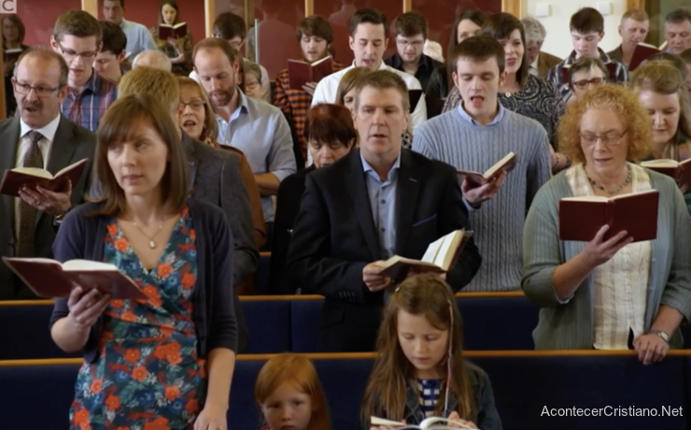
N. “hablando entre vosotros con salmos, con himnos y cánticos espirituales, cantando y alabando al Señor en vuestros corazones” (Efe.5:19). “… haciendo melodía en vuestros corazones al Señor” (The Majority Text Greek New Testament Interlinear). “… cantando y salmoneando con el corazón de ustedes al Señor” (Intelineal Greek-English of the New Testament por Alfred Marshall).
O. El énfasis de Pablo en este texto es contrastar la vida disoluta de los incrédulos que se gratifican en el vino para satisfacer una vida carnal con el ser “llenos del Espíritu Santo” (5:18) al cantar alabanzas y agradar al Señor resultando en una vida piadosa y agradecida (v.20).

Slide 13
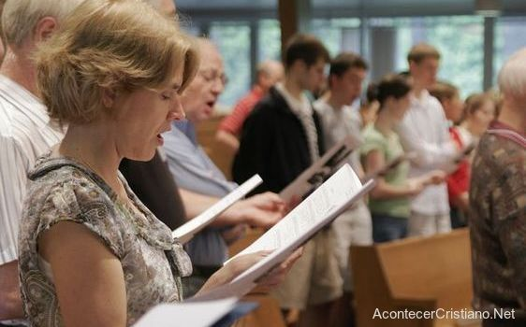
N. “La palabra de Cristo more en abundancia en vosotros, ensañándoos y exhortándoos unos con otros en toda sabiduría, cantando con gracia en vuestros corazones al Señor con salmos e himnos y cánticos espirituales” (Col.3:16). “… La palabra de Cristo more ricamente en toda sabiduría” (―The Interlinear Greek-English New Testament). “La palabra de Cristo habite en vosotros con toda su riqueza; instruíos y amonestaos con toda sabiduría cantad agradecidos , himnos y cánticos espirituales” (― Biblia de Jerusalén)
O. El Cristiano debe en todo tiempo permitir que la Palabra de Cristo que es la Palabra de Dios le inspire y le gobierne todos sus pensamientos de modo que su vida sea un santuario de adoración y alabanza.

Slide 14
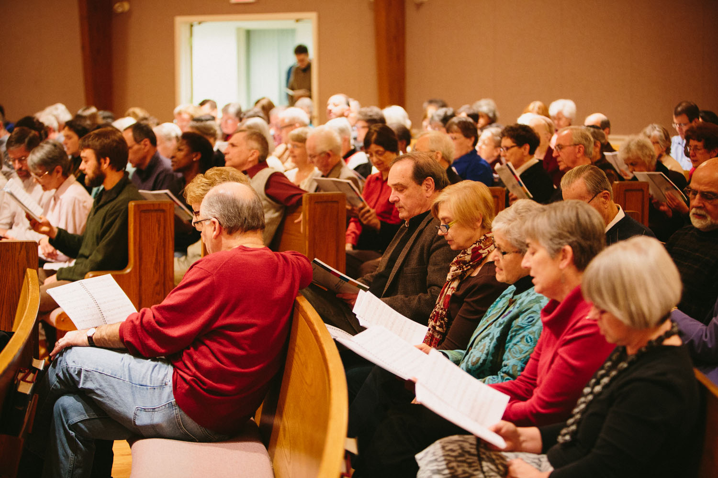
P. El Pasaje a los Colosenses tiene mucho que decir al canto. (1) La palabra debe abundar. Es decir, debe tener una residencia permanente y no ocasional. (2) La palabra debe ser reciproca “unos a otros”. Cuando cantamos en conjunto nos “enseñamos y nos exhortamos” (3) La forma del canto: Debemos cantar con “gracia” es decir, agradecidos, contentos, con jubilo. (4) Los elementos del canto: “salmos” (psalmois) “himnos” (humnois) y “cánticos” (odais).
Q. Se ha dicho muchas veces que los cánticos son también parte de la Palabra de Dios, pero “cantada”. Debemos cantar con jubilo y devoción como debemos escuchar la Palabra con mucha atención y deseos por el aprendizaje.

Slide 15
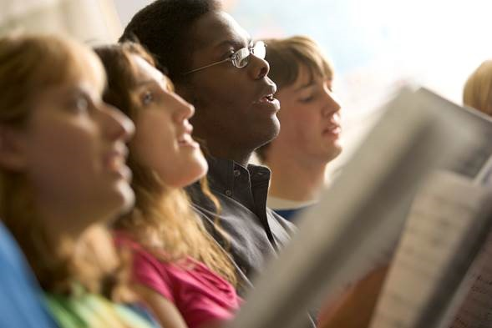
R. “Así que, ofrezcamos siempre a Dios, por medio de él, sacrificio de alabanza, es decir, frutos de labios que confiesan su nombre” (Heb.13:15). “… frutos de la labios que glorifiquen su Nombre” (― Biblia Pesshita). “… el fruto de los labios que confiesan su nombre” ―(Biblia de Jerusalén).
S. En un claro contraste con la adoración bajo el antiguo pacto que consistía en muchos ritos, ordenanzas y sacrificios de animales, el escritor a los Hebreos llama al Cristiano Hebreo a realizar una adoración “con sus labios” (v.15). A partir del Nuevo Pacto (Heb.8:13) el Cristiano se he convertido en un “sacerdote” (Apoc.1:5; 5:10) y su cuerpo es ahora el “templo” del Espíritu Santo (1 Cor.6:19) desde donde se ofrece en sacrificio vivo, santo y agradable (Rom.12:1).

Slide 16
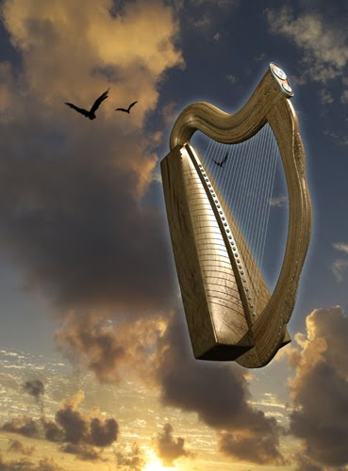
III. Argumentos Formulados para Justificar el Uso de Instrumentos de Música en la Adoración.
1. ARPAS EN EL CIELO
A. El primero de muchos argumentos que los lideres religiosos usan y apelan para justificar el uso de instrumentos mecánicos en la adoración es que Apocalipsis habla de “Arpas en el Cielo”. Juan nos dice que los cuatros seres vivientes y los veinticuatro ancianos se “postraron delante del Cordero; todos tenían arpas, y copas de oro llenas de incienso, que son las oraciones de los santos” (Apoc.5:8). Mas adelante, Juan también dice que escucho un estruendo de muchas aguas y una voz “como de arpistas que tocaban sus arpas” (14:2).
B. Nadie va a negar que Juan escucha “arpas” en el Cielo en las revelaciones. Pero ¿Son arpas literales o suenas “como arpas”? Si es literal el arpa también será literal “las copas de oro llenas de incienso”?

Slide 17
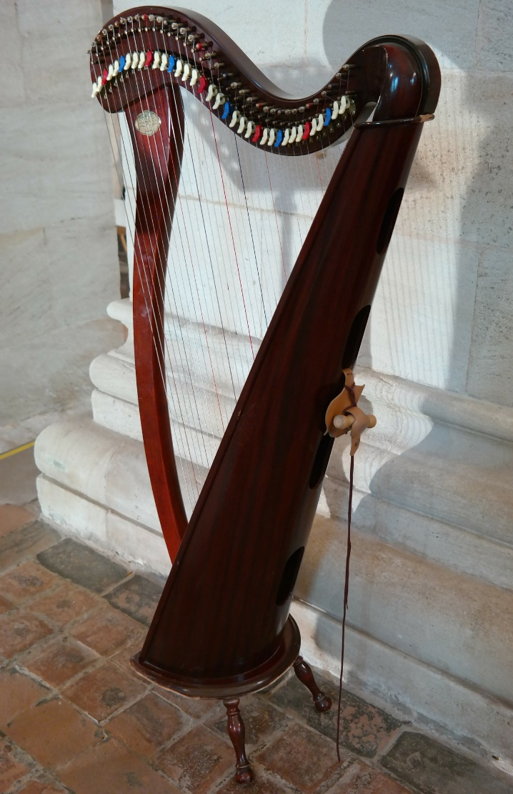
C. Debemos recordar que la mayoría de las figuras en Apocalipsis son altamente figurativas. Son tomadas de la tierra pero transmiten un significado espiritual para los creyentes. En el libro aparecen “un mar de vidrio semejante al cristal” (4:6), también un “león”, “un becerro”, “un águila” ¿Tendremos toda esta clase de animales también el la adoración solo porque aparecen en Apocalipsis?
D. En el mismo Juan especifica que las “las copas llenas de incienso, que son las oraciones de los santos” (Apoc.5:8b). La figura de un ángel con un incensario de oro añadiéndolo a las oraciones de los santos (8:3). David en los Salmos dio esta interpretación de sus oraciones, “Suba mi oración delante de ti como el incienso, El don de mis manos como la ofrenda de la tarde” (Sal.141:2).
E. Henry Alford dice: “No es natural suponer que las figuras descritas como los cuatro seres vivientes tengan arpas o frascos; e incluso si esto no se debe presionar” (The New Testament for English Readers, 4:1826).

Slide 18
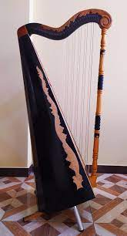
F. David Roper escribió: “Las arpas (o liras) aquí y en los capítulos 14 y 15 no son más literales que el incienso; y la mención de arpas no justifica más el tocarlas en la adoración Cristiana que la mención del incienso justifica la quema de incienso en el culto Cristiano”. (Revelation 1-11, Truth For Today Commentary, 234).
G. No es un interpretación correcta hacer que las arpas en el libro de Apocalipsis signifiquen arpas literales mucho menos es válido usar estos pasajes (5:8; 14:2) para justificar el uso el instrumentos musicales en la adoración que agrada a Dios hoy bajo en nuevo Pacto.
H. No tocarán los Cristianos redimidos en el cielo con arpas literales como tampoco habrá matrimonios en el cielo. Jesús dijo: “Porque en la resurrección ni se casarán ni se darán en casamiento, sino serán como los ángeles de Dios en el cielo” (Mat.22:30).

Slide 19
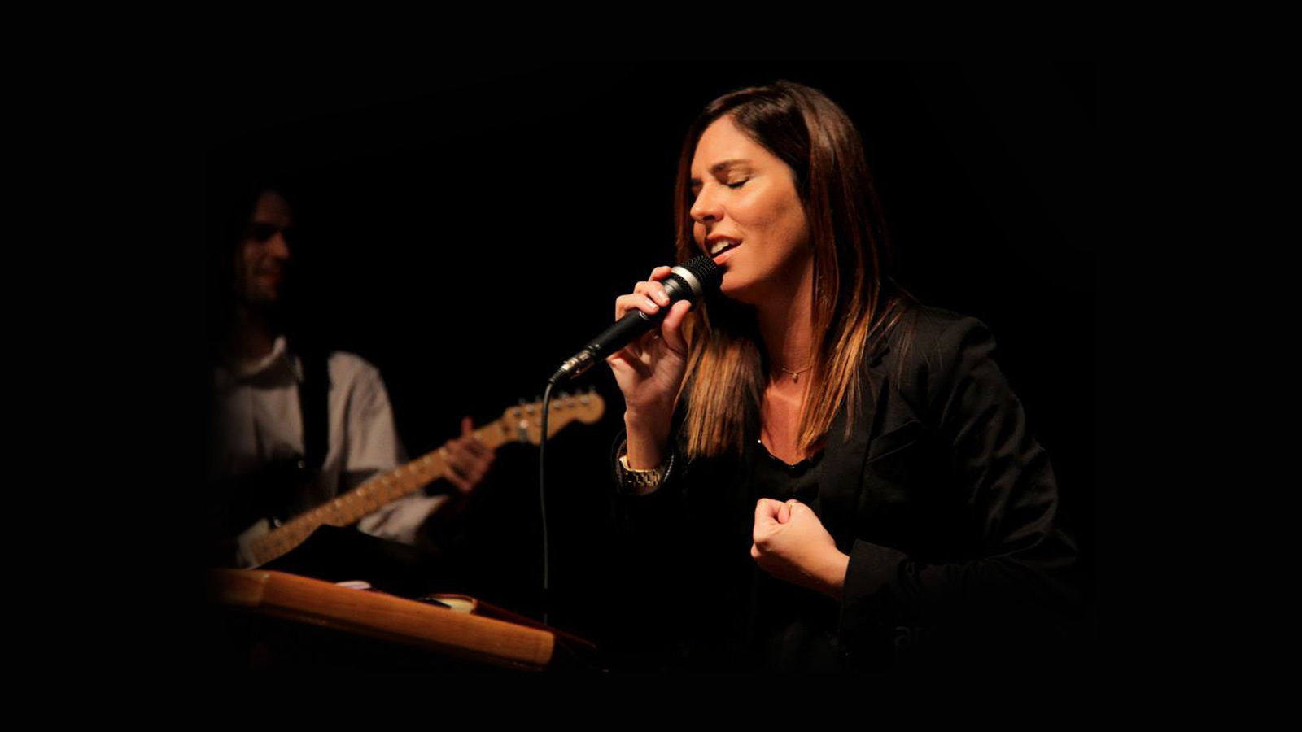
2. EL INSTRUMENTO ES SOLO UNA AYUDA
A. En un esfuerzo por justificar el instrumento algunos dicen que es solo “Una Ayuda”. Como lo seria el “bastón” al cojo, o el mango a la sartén.
B. Debemos clarificar la diferencia entre una “ayuda” y “una adición” o “añadidura” para cumplir un mandamiento de Dios. Jesús dijo: Id, y hace discípulos a todas las naciones” (Mat.28:19). El especificó el mandamiento “haced discípulos” pero no especificó los medios para cumplirlo, de modo que podemos ir en automóvil, en tren o a pie.
C. Ellos dicen que el instrumento como la guitarra o el piano ayuda a ejecutar el mandamiento tal como lo hace el libro de canticos o himnario. Pero los pasajes que autorizan el canto (como Col.3:16 y Efe.5:19, etc.) hablan de “enseñándonos” y “exhortándonos”, la guitarra o el órgano no enseña o exhorta por mis misma.

Slide 20
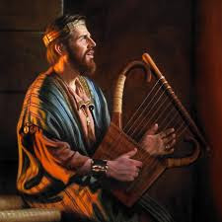
3. DAVID USO INSTRUMENTOS
A. Es verdad que David era un hábil cantor y sabía tocar el arpa. La usó para alejar el mal espíritu de Saul (1 Sam.16:23). David y toda la casa de Israel “danzaban con toda clase de instrumentos de madera… con arpas, salterios, panderos, flautas y címbalos” (2 Sam.6:5).
B. Primero debemos entender que es Cristo no David el modelo a seguir en la adoración bajo el Nuevo Pacto o Testamento. Segundo, que aunque David los empleó, él lo usó bajo el antiguo Pacto. Un pacto que fue abolido en la cruz de Cristo.
C. Pero si vamos a seguir a lo que hizo David, David ofreció bueyes y carneros en sacrificio. ¿Los vamos a ofrecer nosotros también durante la adoración? David guardó el séptimo día, ¿Vamos a guardar el Sábado también? David tuvo 8 esposas y 10 concubinas , ¿Es correcto hacer esto hoy (1 Cor.7:2?

Slide 21
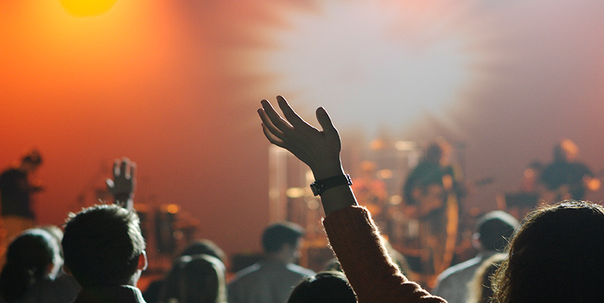
4. ¿Y DONDE LA BIBLIA DICE QUE NO?
A. En un esfuerzo más determinado por algunos para introducir la música en la adoración lanzan la pregunta desafiante, ¿Y Donde la Biblia dice que No debemos usar los instrumentos en el Culto?
B. En la Celebración de la Cena del Señor, ¿Podemos usar galletas en lugar de pan sin levadura? o ¿Podemos usar Coca Cola en lugar de jugo de la uva? (Mat.26:26-29; 1 Cor.11:23-25). Pero ¿Dónde la Biblia dice que no? Entendemos que cuando las Escrituras especifican “pan” y “jugo de la vid” todos las demás clases de pan y jugo están excluidas del mandamiento.
C. Cuando Dios especificó a Noé “Hazte un arca de madera de gofer” (Gén.6:14). ¿Podría haberla construido de otra madera como el pino o el cedro? ¿Dónde la Biblia dice que no? Pero Noé siendo un hombre recto se dice que “Noé lo hizo así; todo lo hizo conforme a lo que Dios había mandado” (v.22).

Slide 22
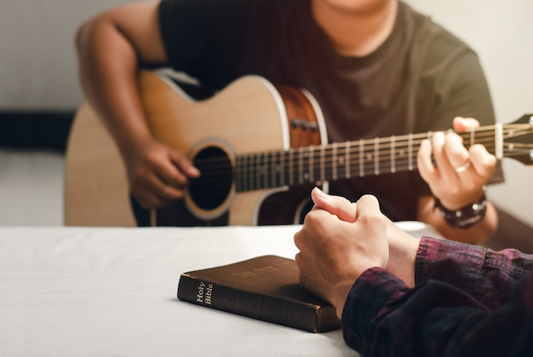
4. EL VERBO GRIEGO “PSALLO”
A. Quizás sea el mejor de los argumentos presentados por los que los usan. Dicen que la palabra Griega “Psallo” indica el tocar el instrumento.
B. Joseph Thayer define la palabra Griega “Psallo” Ψαλμός (Salmos) como sigue: "un golpe, un tintineo, específicamente, un toque de las cuerdas de un instrumento musical... Por lo tanto, un cántico piadoso, un salmo, Ef.5:19; Col.3:16” (Thayer´s Greek-English Lexicon of the New Testament, 675).Wesley Perschbacher “impulso, tacto, de las cuerdas de un instrumento de cuerda; en el N. T. un cántico sagrado, salmo, 1 Cor.14:26; Ef.5:19)” (The New Analytical Greek Lexicon).
C. Con todo y estas respetadas autoridades en el Griego del N. T. todavía no se puede construir un argumento solido que autorice la música instrumental en el canto.

Slide 23
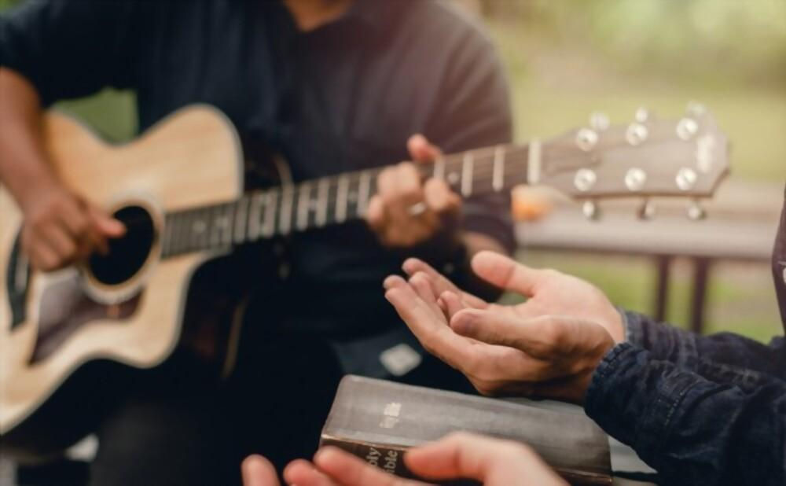
D. Pero si “Psallo” significa tocar instrumentos mecánicos, entonces todos los Cristianos tendríamos que tocarlos y no solamente uno, porque el mandamiento es para todos!
E. “Anunciaré a mis hermanos tu nombre, En medio de la congregación te alabaré (“te cantaré alabanzas” (The Intelinear Greek-English New Testament por George Berry)” (Heb.12:2)

